Slide 1
Programming language R
Pei-Yun

Slide 2
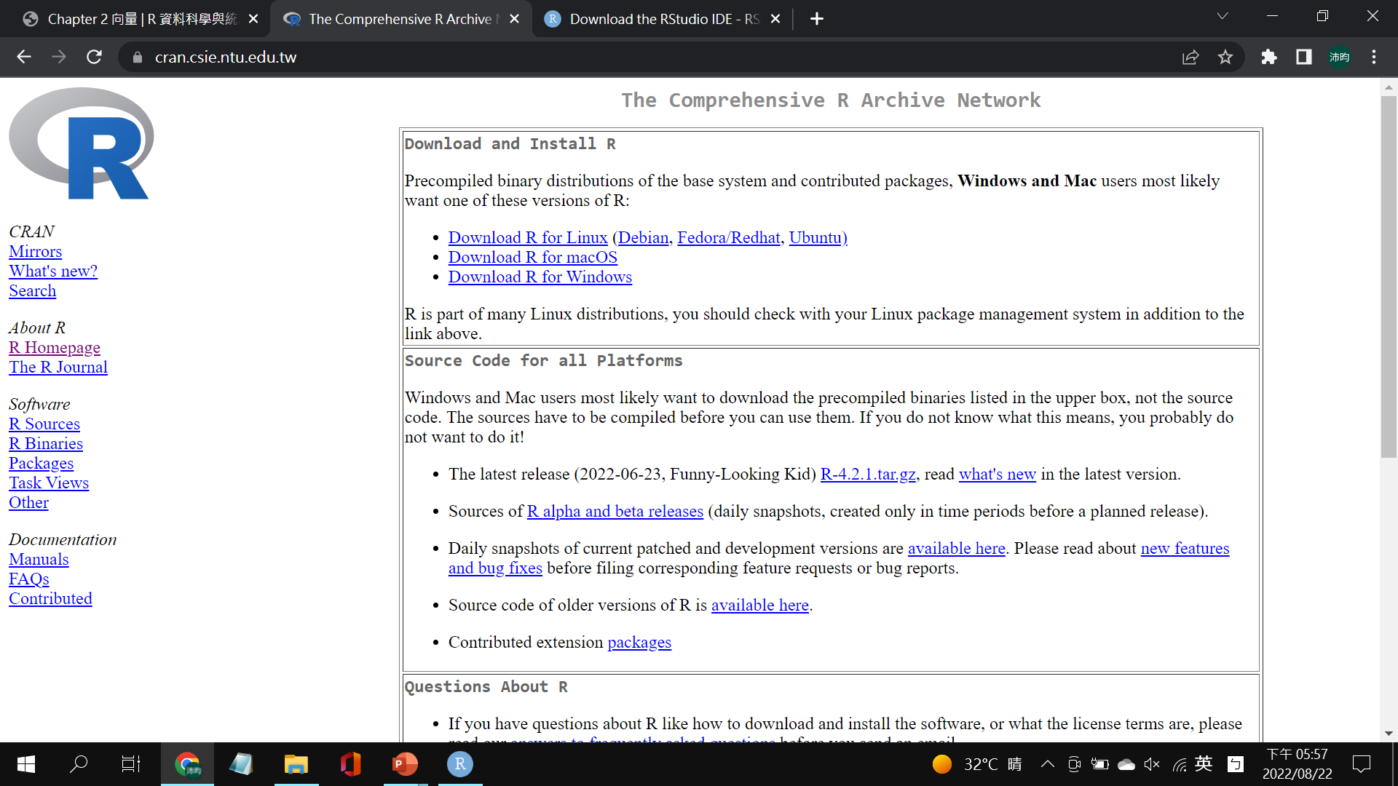
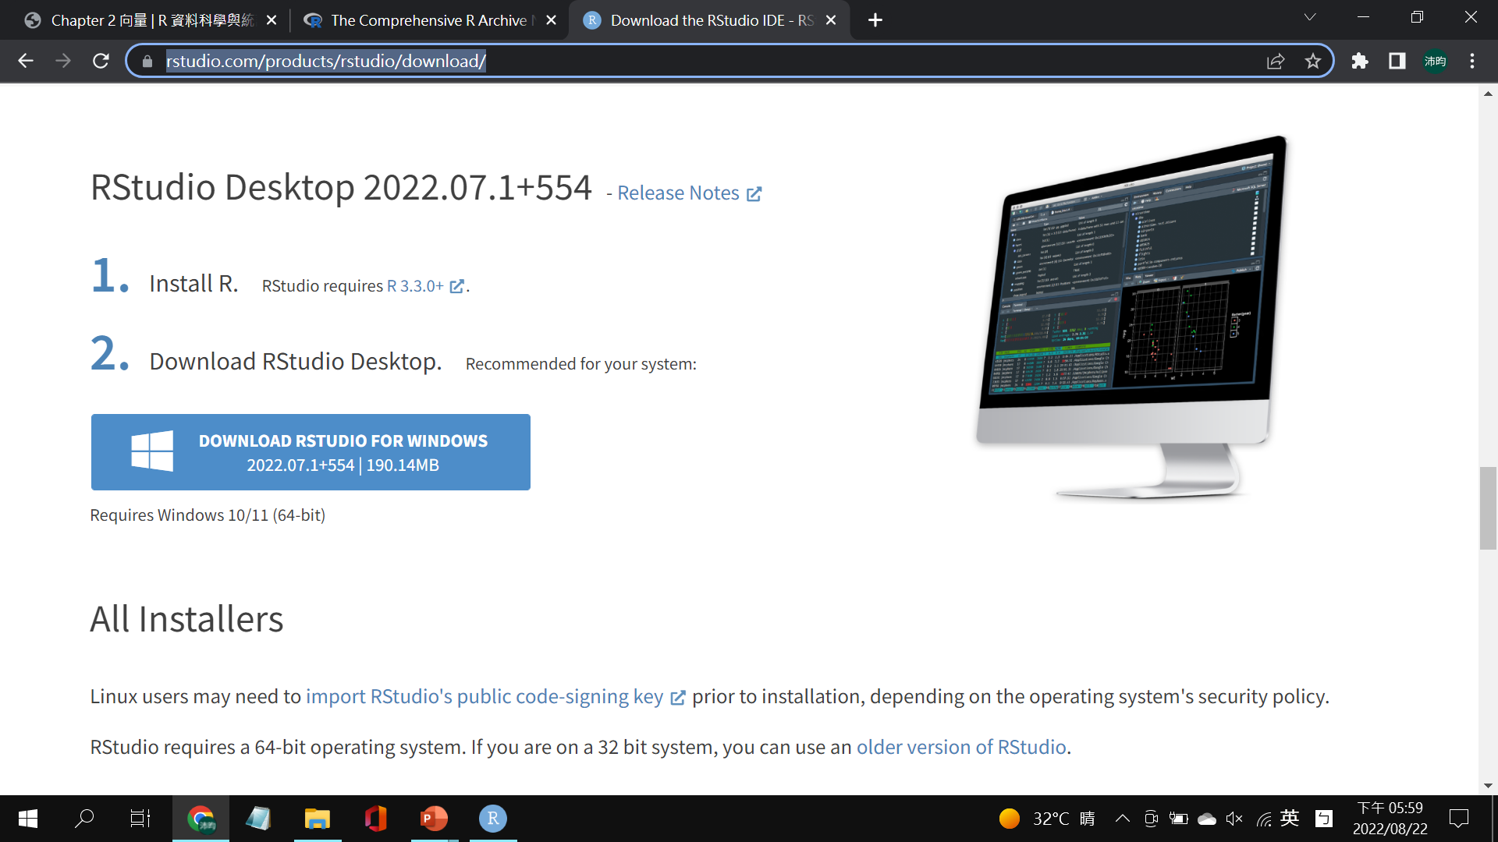
Download
R
https://cran.csie.ntu.edu.tw/
Rstudio
https://www.rstudio.com/products/rstudio/download/

Slide 3
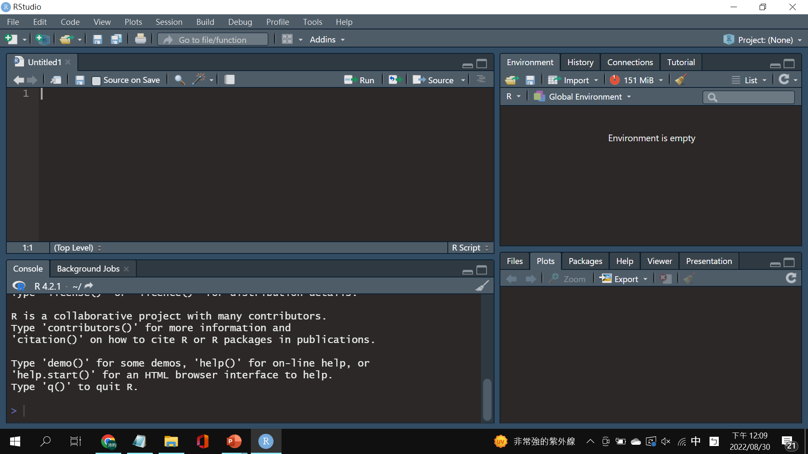
Script
Environment
data, variables
Console
Plots, Packages, Help

Slide 4
基本指令
運算式 (expression)
1 + 2
指派運算 或 賦值運算 (assignment)
x <- 1 + 2
x = 3 * 1
y <- “hello”

Slide 5
Object names
物件名字 (object name) 起始位置必須以英文字母或 .(句點)命名，若物件名字以 .為起始，則物件名字的第二個位置需為英文字母。物件名字其餘位置，以英文字母 (A-Z 或 a-z)、數字 (0-9)、/、.、_、- 等皆可，且中間不可有空格。
注意事項：
對物件命名時，應盡量避免定義一個物件名字與現有的物件同名，所以命名時要避免重覆，同時避免物件名字過短，以免後來引起錯亂。物件名字應避開保留名字 (reserved names) 如：TRUE、FALSE、NA、NULL、if、else、for、while。

Slide 6
物件Objects
向量 (vector)
函式 (function)
矩陣 (matrix)
陣列 (array)
資料框架 (data frames)

Slide 7
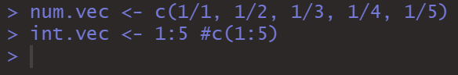
向量 (vector)
向量 (vector) 是指包含相同 模式 (mode) 的元素組成。R的基本資料型式稱為 基本模式 (basic mode)，包含：numeric (實數)，integer (整數)，logical (布林運算)，complex (複數)，character (字母與字串)，同一向量內的元素不可混合。

Slide 8
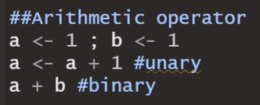
基本運算 Arithmetic operator
符號 | 定義
+ | 加法運算 (Addition, can be unary or binary)
- | 減法運算 (Substraction, can be unary or binary)
* | 乘法運算 (Multiplication, binary)
/ | 除法運算 (Division, binary)
! | 否定運算 (Unary not)

Slide 9
邏輯操作 (logical operator)
符號 | 定義
< | 小於 Less than, binary
> | 大於 Greater than, binary
== | 相等 Equal to, binary
!= | 不相等 Not equal to
<= | 小於或等於 Less than or equal to, binary
>= | 大於或等於 Greater than or equal to, binary
& | 邏輯 和，向量的個別元素使用 (Logical AND, binary, vectorized)
&& | 邏輯 和，二元操作 (Logical AND, binary, not vectorized)
| | 邏輯 或，向量的個別元素使用 (Logical OR, binary, vectorized)
|| | 邏輯 或，二元操作 (Logical OR, binary, not vectorized)

Slide 10
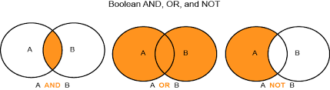
AND/OR
A | B | A & B
T | T | T
T | F | F
F | T | F
F | F | F
A | B | A | B
T | T | T
T | F | T
F | T | T
F | F | F

Slide 11
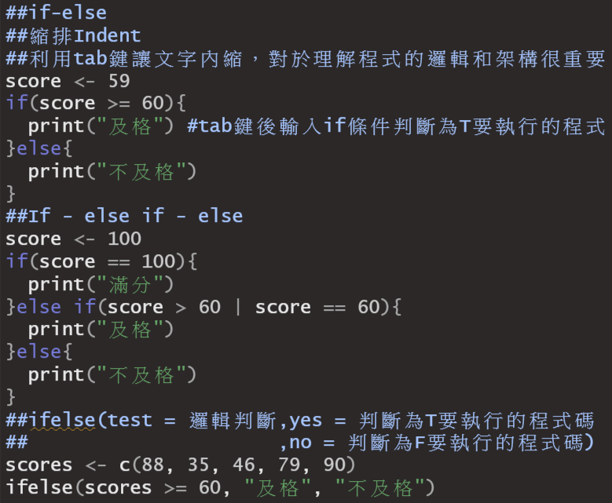
條件判斷 If-else
Exercise:
if experiment success print “:)”
else if experiment failed print “QAQ”
else print “no experiment~~~”

Slide 12
函式 Function
必要引數 (required argument)
median() #中位數
mean() #平均數
自選引數 (optional argument)
省略引數 (ellipsis argument)

Slide 13
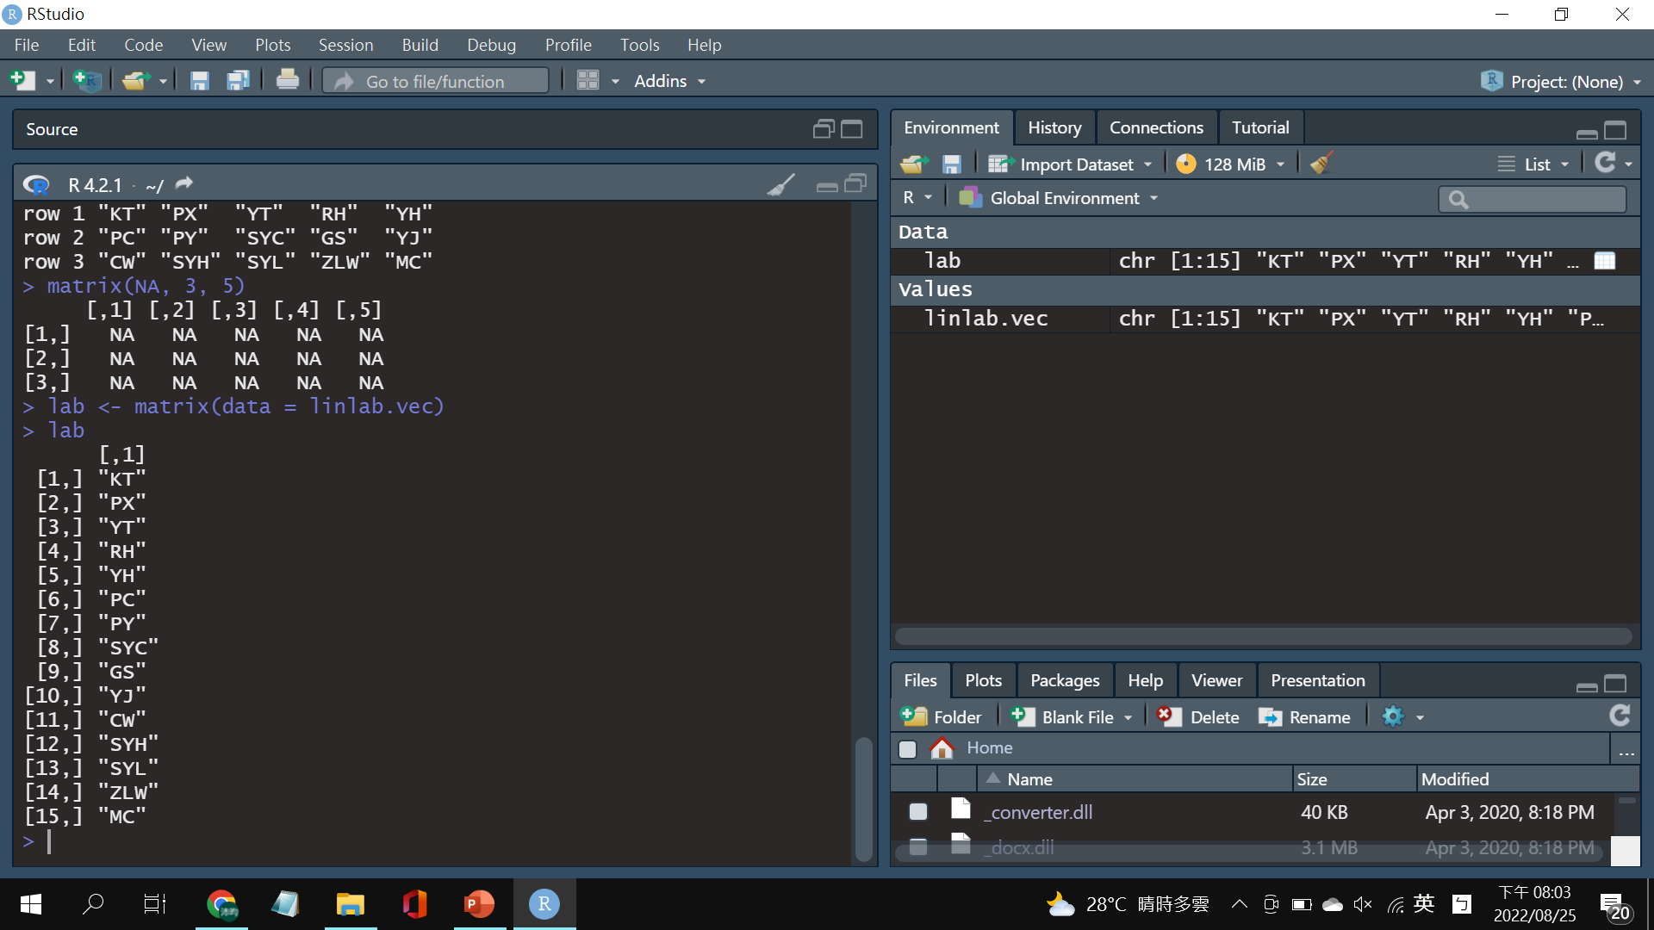
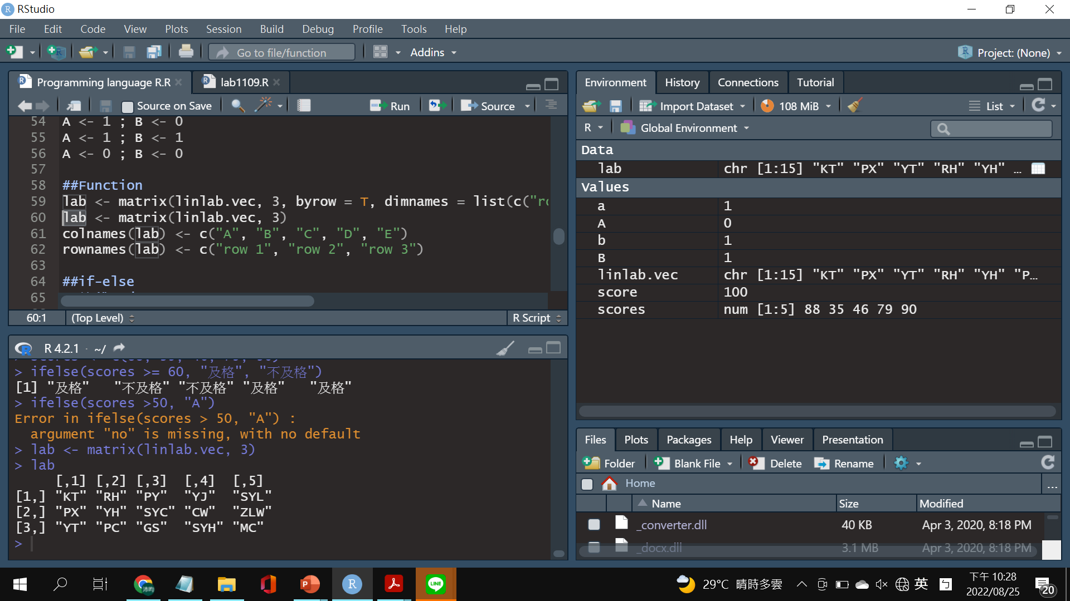
矩陣 Matrix
matrix(data = NA, nrow = 1, ncol = 1, byrow = FALSE, dimnames = NULL)
data : 放入「向量」，裡面包含要放入矩陣的元素
nrow : 指定「列(row)」數
ncol : 指定「欄(column)」數
byrow : TRUE(橫的填入) / FALSE(直的填入)
dimnames : 放入list，依序包含列、欄名稱
nrow = 自選引數, ncol = 省略引數
→
欄 (Column)
→
列 (Row)

Slide 14
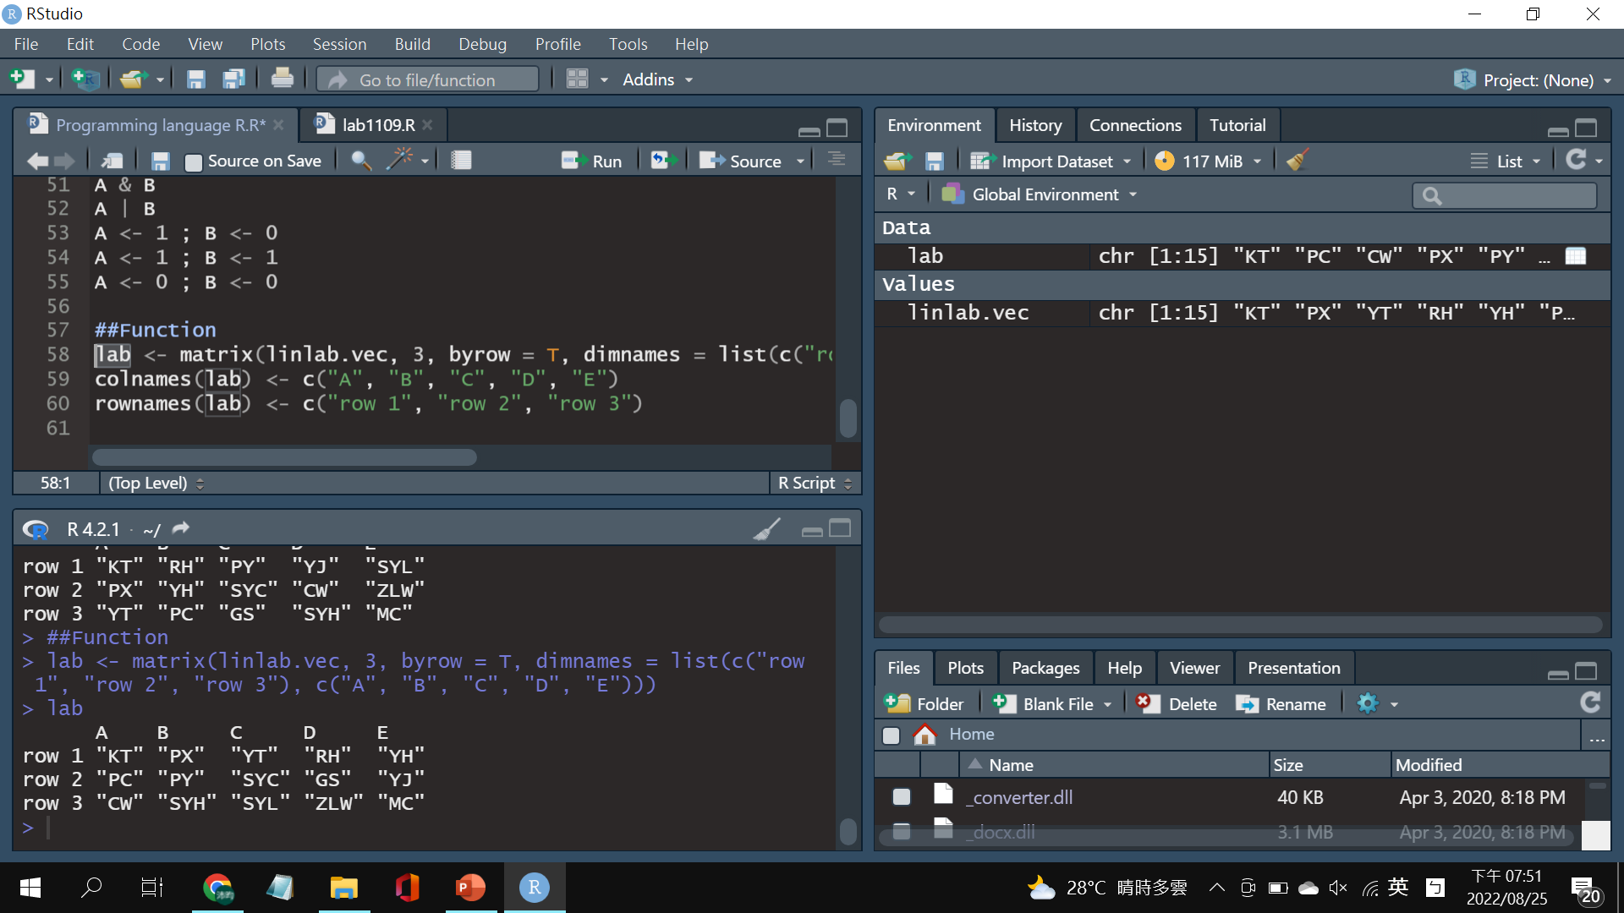
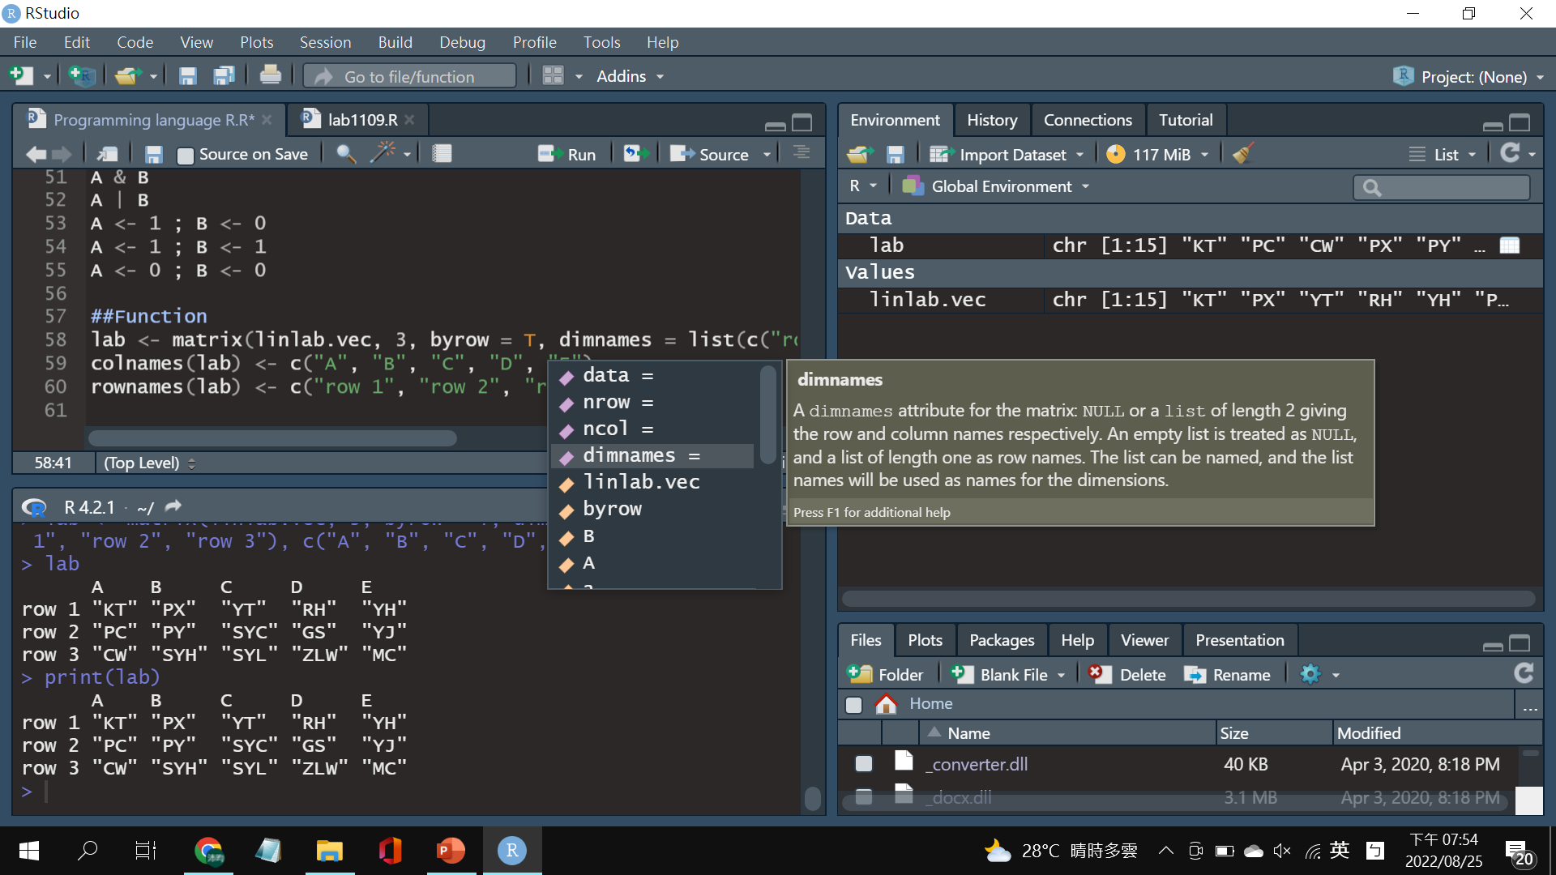
矩陣 Matrix
matrix(data = NA, nrow = 1, ncol = 1, byrow = FALSE, dimnames = NULL)

Slide 15
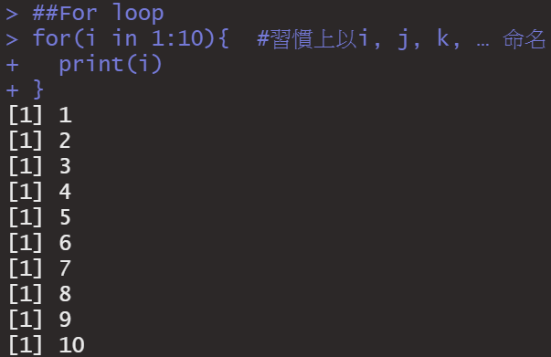
迴圈 For loop
Exercise:
1 + 2 + 3 + … + 10
將十進位數字轉換為二進制
求正整數N的所有因數
99乘法表
Pascal triangle

Slide 16
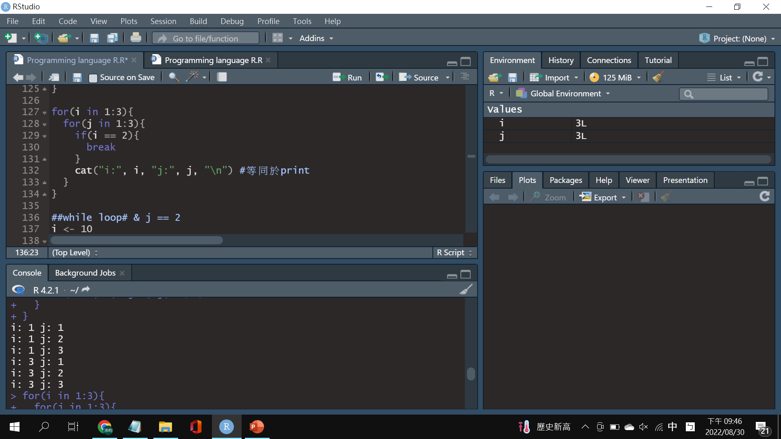
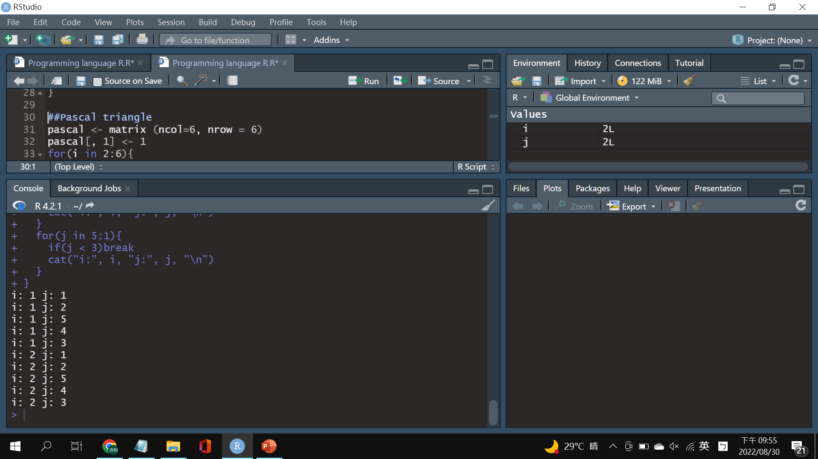
Break
Exercise:

Slide 17
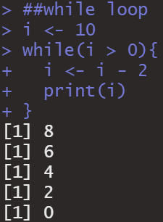
While loop
while ( 邏輯判斷式 ) {
執行程式碼
}
##注意不要寫出無限迴圈
i <- 1
while (i > 0) {
i <- i *2
print(i)
}
Exercise:
n <- 10
While n countdown to 0 is even print “偶數”

Slide 18
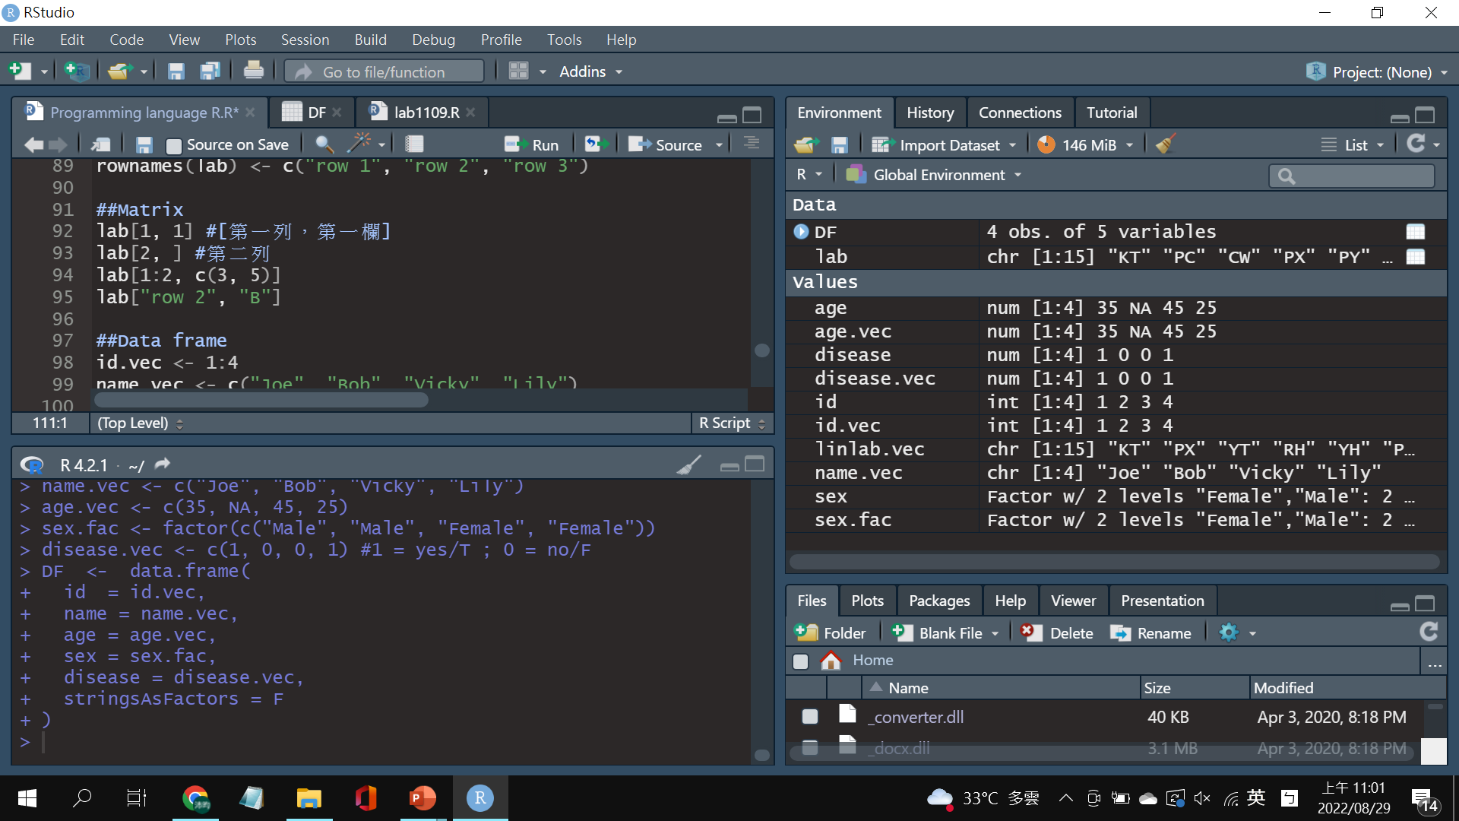
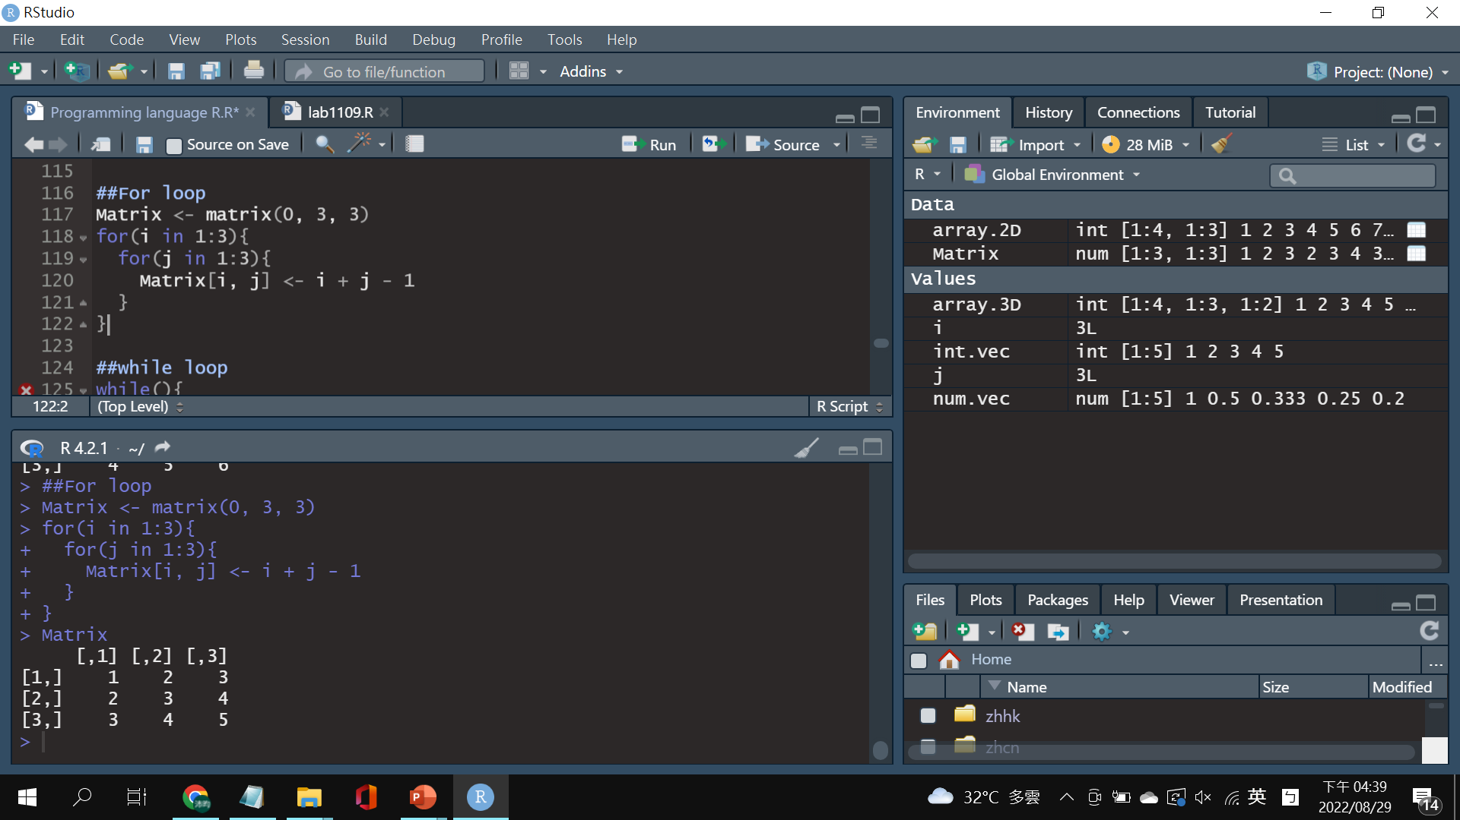
矩陣 Matrix
Matrix [ 列，欄 ]
Exercise:
Print Matrix by using for loop

Slide 19
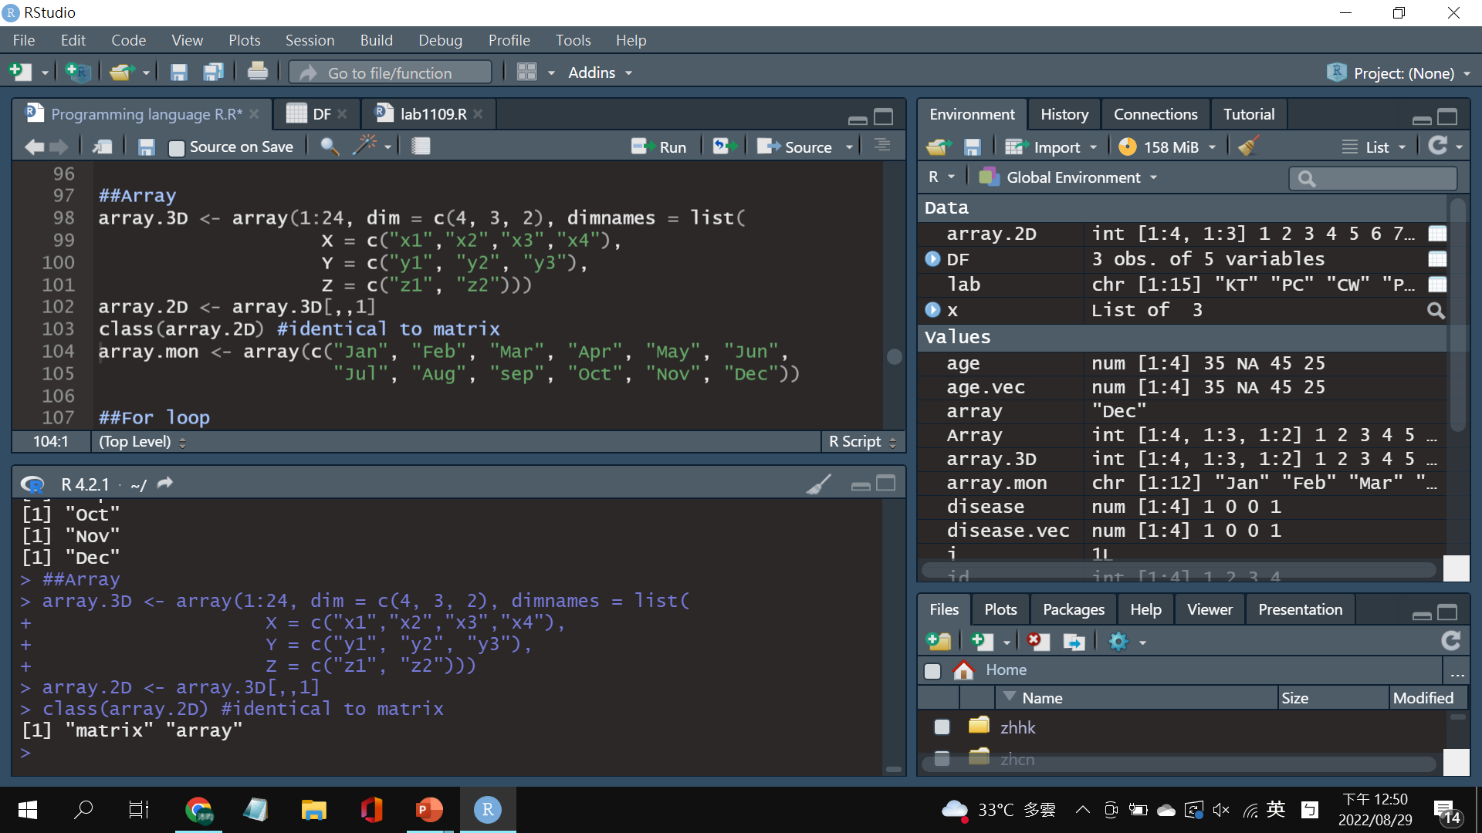
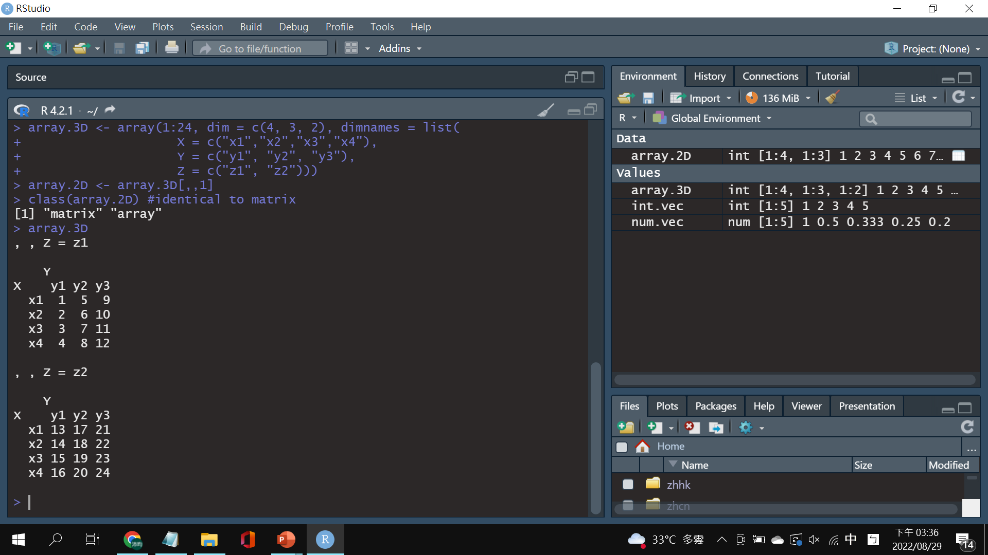
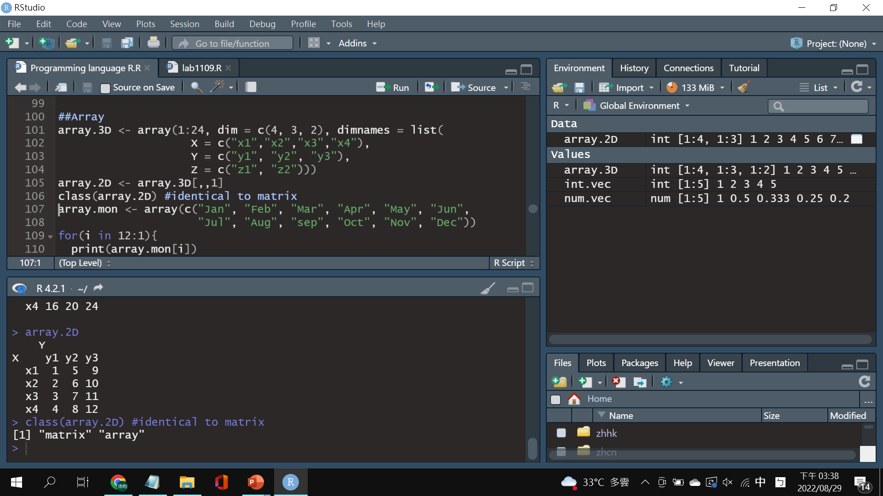
陣列 Array

Slide 20
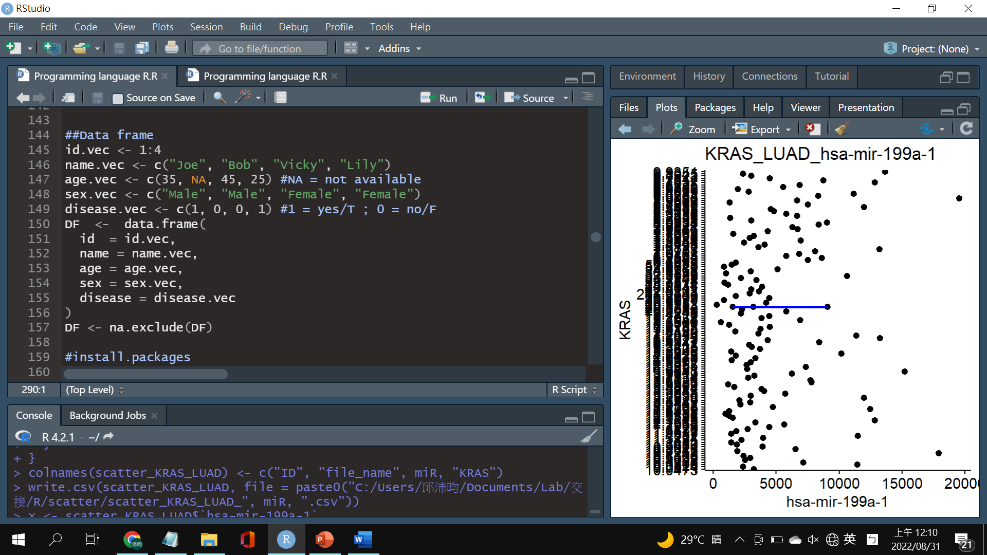
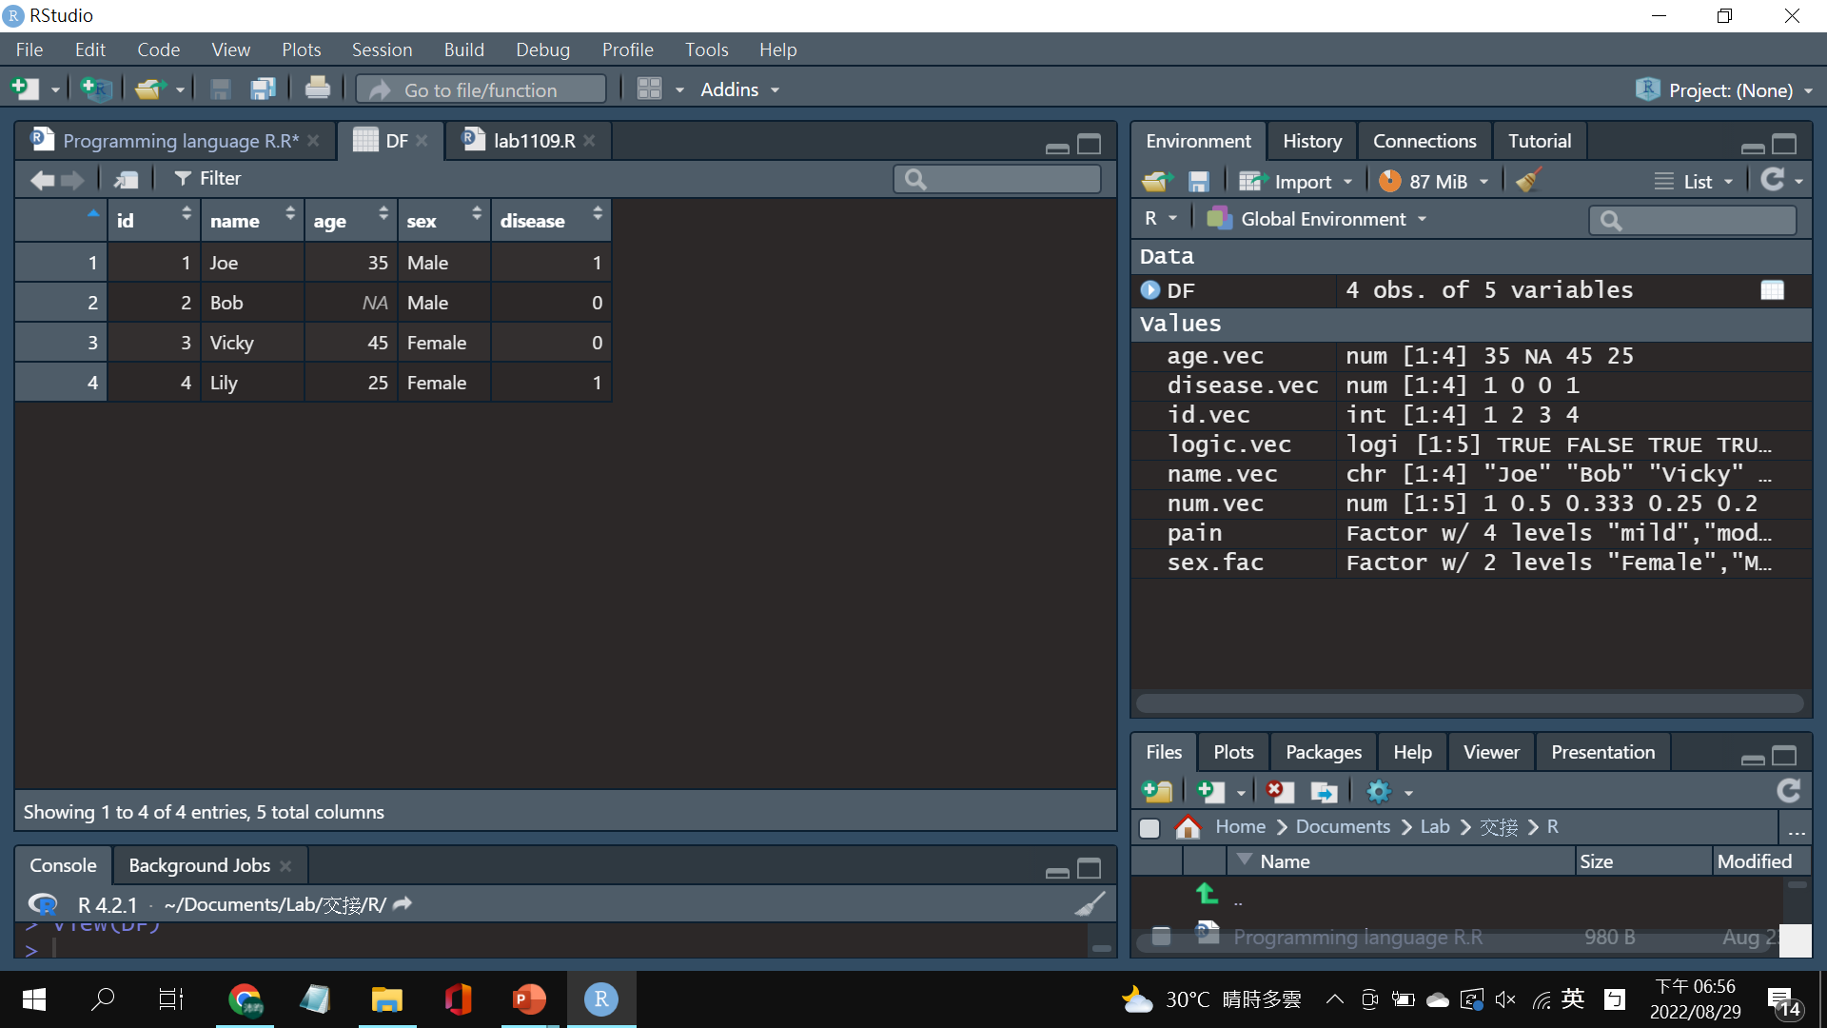
Data frame

Slide 21
資料結構
一維
向量（vector）
二維
矩陣（matrix）
資料框（data frame）
多維
陣列（array）

Slide 22
套件 Packages
install.packages("PackageName", dependencies = TRUE)
library() = loads a package
require() = tries to load a package

Slide 23
匯入資料
read.table(file, header = FALSE, sep = " ")
read.csv(file, header = TRUE, sep = ",")
file : 欲讀取資料位置（檔案位置以「/」或「\\」做分格）
header: 資料的第一列是否作為欄的名稱
sep: 資料分割依據“ ”空格、“,”逗號、“\t“ tab鍵、“\n“ 換行
stringsAsFactors: 是否把 character 的資料轉換成 factor

Slide 24
匯出資料
write.table(x, file = “”, sep = “ ”, row.names = T, col.names = T)
write.csv(x, file = “”, sep = “ ”, row.names = T, col.names = T)
x : 放入「向量」，裡面包含要放入矩陣的元素
row.names : 是否匯出列的名稱
col.names : 是否匯出欄的名稱

Slide 25
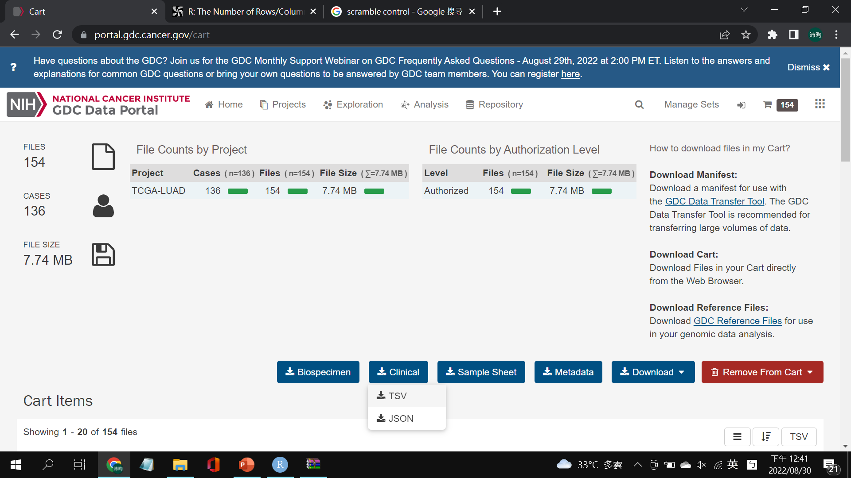
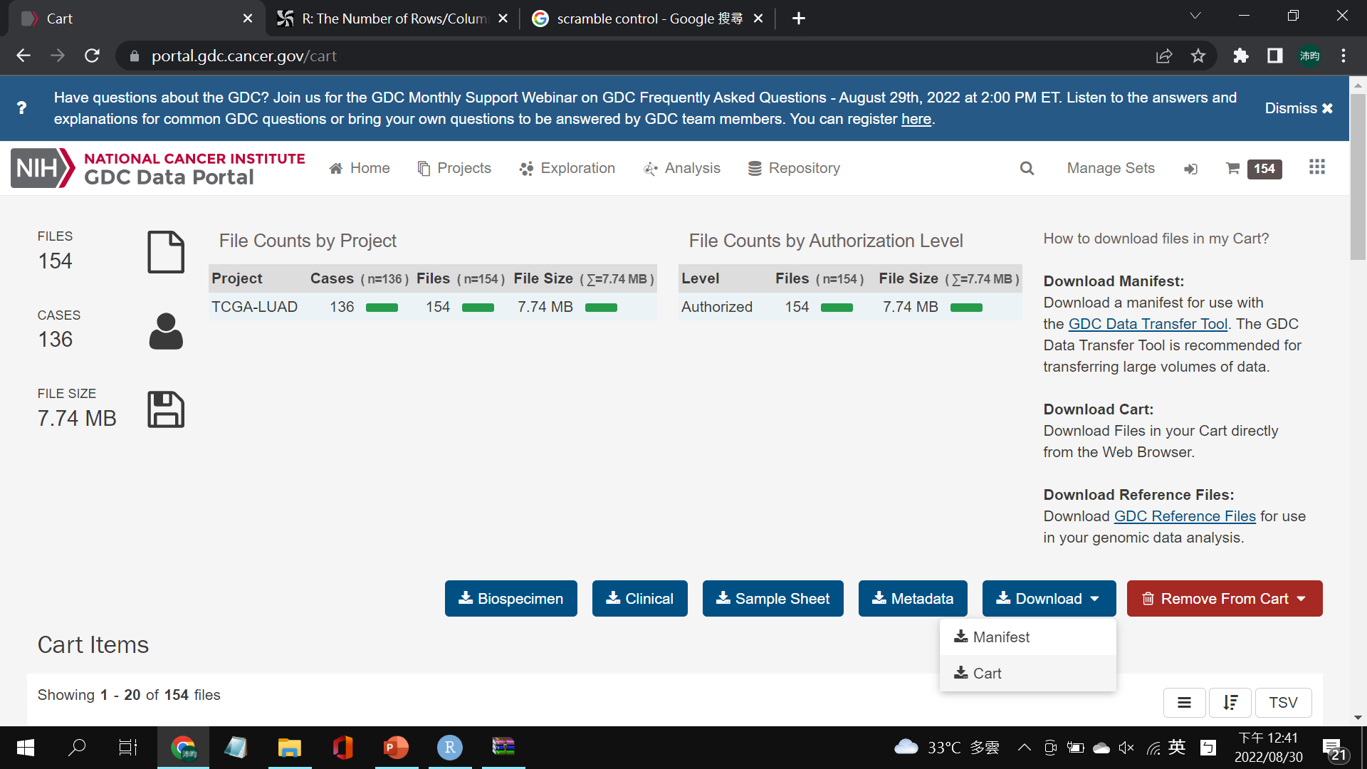
Download
Clinical
clinical.cart.2022-08-30.tar.gz
Samplesheet
gdc_sample_sheet.2022-08-30.tsv
gdc_sample_sheet_RNA.2022-08-30.tsv
miRNA expression
gdc_download_20220830_043729.330713.tar.gz
RNA expression
gdc_download_20220830_144242.655577.tar.gz

Slide 26
Resources
https://www.rdocumentation.org/
https://bookdown.org/jefflinmd38/r4biost/intro.html
https://r-graph-gallery.com/index.html

Slide 27
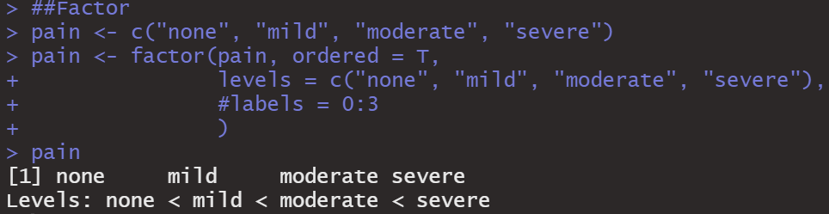
因子物件 Factor
factor(x = character(), levels, labels = levels, exclude = NA, ordered = is.ordered(x))
x: 為原始向量，通常為文字向量，若是數值向量則會轉換成文字向量
levels : 設定類別水準
labels : 類別水準的標記文字
exclude = NA : 排除缺失值或某一特定值為一類別水準
Ordered : 設定因子物件類別水準的順序

Slide 28
文字編碼問題
匯入 CSV 檔的時候會碰到一種比較特別的問題，就是作業系統編碼不同的問題，Windows 的中文編碼是 big5，而 Linux / Mac 都是 UTF-8，所以在 Linux / Mac 匯入來自於 Windows CSV 檔常常會發生亂碼。將資料讀進來轉成 UTF-8，再輸出一份 CSV 檔。

Slide 29
遺失值 Missing value
輸入或輸出遺失值, 通常以 NA 表示, (NA = Not Available), R 還有另外有 NaN = Not a Number 是指物件運算後產生非數值結果, 以及 NULL 是指物件的長度是 0。

